Slide 1
INTRODUCCIÓN A AGENTES LÓGICOS
Yomin E. Jaramillo Múnera, Msc. Automatizacion y Control Ind
yejaramilm@eafit.edu.co

Slide 2
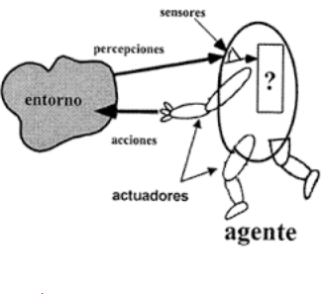
Agentes Lógicos
Son agentes que pueden formar representaciones de un mundo complejo, utilizar un proceso de inferencia para derivar nuevas representaciones sobre el mundo y usar estas nuevas representaciones para deducir qué hacer.
En inteligencia artificial, los agentes basados en conocimiento utilizan un proceso de razonamiento sobre una representación interna del conocimiento para decidir qué acciones tomar.
Notes:
Los agentes de resolución de problemas de los capítulos 3 y 4 saben cosas, pero solo en un sentido muy limitado e inflexible. Saben qué acciones están disponibles y cuál es el resultado de realizar una acción específica desde un estado específico, pero no conocen hechos generales.
Un agente de búsqueda de rutas no sabe que es imposible que una carretera tenga una longitud negativa en kilómetros. Un agente del rompecabezas de 8 piezas no sabe que dos piezas no pueden ocupar el mismo espacio.

Slide 3
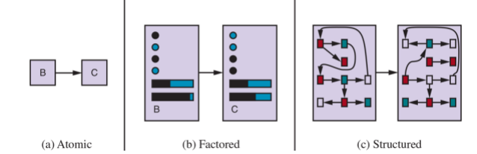
Agentes Lógicos
Los agentes de resolución de problemas son muy limitados al igual que las representaciones atómicas que utilizan.
En un entorno parcialmente observable, por ejemplo, la única opción que tiene un agente de resolución de problemas para representar lo que sabe sobre el estado actual es enumerar todos los estados concretos posibles.
Para los agentes lógicos desarrollamos la lógica sobre una clase general de representaciones para apoyar a los agentes basados en conocimiento.
Notes:
La representación factorizada, es un paso en la dirección correcta, permitiendo que algunas partes del agente funcionen de manera independiente del dominio y permitiendo algoritmos más eficientes

Slide 4
Agentes Lógicos
Estos agentes pueden combinar y recombinar información para adaptarse a una multitud de propósitos. Esto puede estar muy alejado de las necesidades del momento, como cuando un matemático demuestra un teorema.
Los agentes basados en conocimiento pueden aceptar nuevas tareas en forma de objetivos explícitamente descritos; pueden alcanzar competencia rápidamente al ser informados o al aprender nuevos conocimientos sobre el entorno; y pueden adaptarse a cambios en el entorno actualizando el conocimiento relevante.

Slide 5
AGENTES LÓGICOS- Agentes basados en conocimiento

Slide 6
Agentes Lógicos-Agentes basados en conocimiento
El componente central de un agente basado en conocimiento es su base de conocimiento, o KB (por sus siglas en inglés, Knowledge Base).
Una base de conocimiento es un conjunto de oraciones (No definidas en el sentido idiomático).
Cada oración se expresa en un lenguaje llamado lenguaje de representación del conocimiento y representa alguna afirmación sobre el mundo. Cuando la oración se toma como dada sin derivarse de otras oraciones, la llamamos un axioma.

Slide 7
Agentes Lógicos-Agentes basados en conocimiento
Debe haber una manera de agregar nuevas oraciones a la base de conocimiento y una manera de consultar lo que se sabe. Los nombres estándar para estas operaciones son TELL y ASK, respectivamente.
Ambas operaciones pueden involucrar inferencia, es decir, derivar nuevas oraciones a partir de las antiguas. La inferencia debe cumplir con el requisito de que cuando se realiza una consulta (ASK) a la base de conocimiento, la respuesta debe derivarse de lo que se ha dicho (o TELLed) a la base de conocimiento previamente.
Notes:
Por ahora, tómalo como que el proceso de inferencia no debe inventar cosas a medida que avanza.

Slide 8
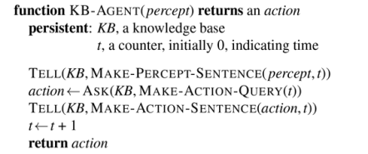
Agentes Lógicos-Agentes basados en conocimiento
El esquema general de un programa de agente basado en conocimiento, como todos nuestros agentes, toma una percepción como entrada y devuelve una acción. El agente mantiene una base de conocimiento, que puede contener inicialmente algún conocimiento de fondo.
Notes:
Cada vez que se llama al programa del agente, este realiza tres cosas. Primero, informa (TELL) a la base de conocimiento sobre lo que percibe. Segundo, consulta (ASK) a la base de conocimiento qué acción debe realizar. Durante el proceso de responder a esta consulta, se puede realizar un razonamiento extenso sobre el estado actual del mundo, sobre los resultados de posibles secuencias de acciones, y demás. Tercero, el programa del agente informa (TELL) a la base de conocimiento cuál acción se eligió, y devuelve la acción para que pueda ser ejecutada.

Slide 9
Agentes Lógicos-Agentes basados en conocimiento
MAKE-PERCEPT-SENTENCE: construye una oración que afirma que el agente percibió el percepto dado en el momento dado.
MAKE-ACTION-QUERY: Se pregunta qué acción se debe realizar en el momento actual.
MAKE-ACTION-SENTENCE: construye una oración que afirma que la acción elegida fue ejecutada.

Slide 10
Agentes Lógicos-Agentes basados en conocimiento
Un agente basado en conocimiento se puede construir simplemente informándole (TELL) lo que necesita saber. Comenzando con una base de conocimiento vacía, el diseñador del agente puede agregar oraciones una por una hasta que el agente sepa cómo operar en su entorno.
Esto se llama el enfoque declarativo para la construcción de sistemas. En contraste, el enfoque procedimental codifica los comportamientos deseados directamente como código de programa.
Un agente exitoso a menudo combina elementos tanto declarativos como procedimentales en su diseño

Slide 11
AGENTES LÓGICOS- Especificación del entorno

Slide 12
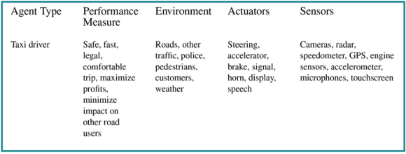
Agentes Lógicos-Agentes basados en conocimiento
Para los agentes basados en conocimiento, normalmente se debe especificar la medida de desempeño, el entorno, los actuadores y sensores del agente. Normalmente, esto recibe el nombre de PEAS (Performance, Environment, Actuators, Sensors).
Al diseñar un agente, el primer paso siempre debe ser especificar el entorno de tarea tan completamente como sea posible.

Slide 13
Agentes Lógicos-Agentes basados en conocimiento
Performance: ¿cuál es la medida de desempeño a la que nos gustaría que nuestro conductor automatizado aspirara? Ejm : llegar al destino correcto; minimizar el consumo de combustible y el desgaste del vehículo; minimizar el tiempo o costo del viaje.
Environment: ¿cuál es el entorno de conducción al que se enfrentará el agente? Ejm: variedad de carreteras, que van desde caminos rurales y callejones, peatones, semáforos, otros vehículos,obras en via,huecos, etc.
Actuators: Acciones disponibles para ser ejecutadas por el agente que impacten el entorno Ejm: control sobre el motor a través del acelerador y control sobre la dirección y el frenado. Sensors: ¿Cuáles son las capacidades sensoriales del agente? Ejm: cámaras de video para que pueda ver, así como sensores lidar y de ultrasonido para detectar distancias con otros vehículos y obstáculos

Slide 14
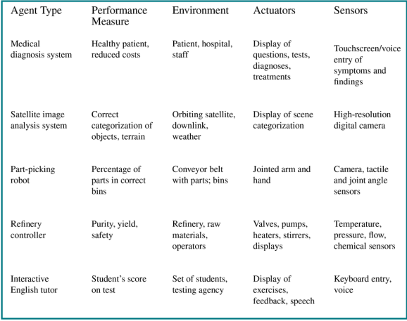
Agentes Lógicos-Agentes basados en conocimiento

Slide 15
AGENTES LÓGICOS- El mundo de Wumpus (Introducción)

Slide 16
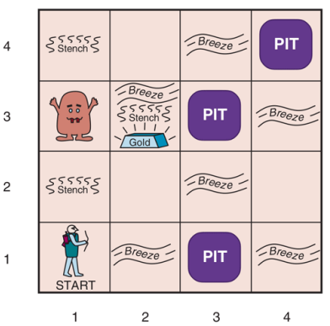
AGENTES LÓGICOS- El mundo de Wumpus (Introducción)
El mundo de Wumpus es uno de los ejemplos mas usados para el entendimiento de agentes lógicos. Se trata de una cueva compuesta por habitaciones conectadas por pasadizos. Acechando en algún lugar de la cueva se encuentra el terrible Wumpus, una bestia que devora a cualquiera que entre en su habitación. El Wumpus puede ser abatido por un agente, pero el agente solo tiene una flecha. Algunas habitaciones contienen pozos sin fondo que atraparán a cualquiera que entre en ellas (excepto al Wumpus, que es demasiado grande para caer en ellos). La única característica redentora de este sombrío entorno es la posibilidad de encontrar un montón de oro.

Slide 17
AGENTES LÓGICOS- El mundo de Wumpus (Introducción)
MEDIDA DE DESEMPEÑO: +1000 por salir de la cueva con el oro, -1000 por caer en un pozo o ser devorado por el Wumpus, -1 por cada acción tomada, y -10 por usar la flecha.
ENTORNO: Una cuadrícula de habitaciones, con paredes que rodean la cuadrícula. El agente siempre comienza en el cuadrado etiquetado como [1,1], mirando hacia el este. Las ubicaciones del oro y del Wumpus se eligen aleatoriamente, con una distribución uniforme, de entre los cuadrados distintos al cuadrado de inicio. Además, cada cuadrado, aparte del inicio, puede contener un pozo, con una probabilidad de 0.2.
El juego termina cuando el agente muere o cuando el agente sale de la cueva.

Slide 18
AGENTES LÓGICOS- El mundo de Wumpus (Introducción)
ACTUADORES: El agente puede avanzar (Forward), girar a la izquierda (TurnLeft) en 90 grados, o girar a la derecha (TurnRight) en 90 grados. El agente muere si entra en un cuadrado que contiene un pozo o un Wumpus vivo (es seguro entrar en un cuadrado con un Wumpus muerto).
Si un agente intenta avanzar y choca con una pared, entonces el agente no se mueve.
La acción "Agarrar" (Grab) se puede usar para recoger el oro si está en el mismo cuadrado que el agente.
La acción "Disparar" (Shoot) se puede usar para disparar una flecha en línea recta en la dirección en la que mira el agente. La flecha continúa hasta que golpea (y por lo tanto mata) al Wumpus o golpea una pared.
El agente solo tiene una flecha, por lo que solo la primera acción de disparo tiene algún efecto.
Finalmente, la acción "Escalar" (Climb) se puede usar para salir de la cueva, pero solo desde el cuadrado [1,1].

Slide 19
AGENTES LÓGICOS- El mundo de Wumpus (Introducción)
SENSORES: El agente tiene cinco sensores, cada uno de los cuales proporciona un solo bit de información:
En los cuadrados directamente adyacentes (no en diagonal) al Wumpus, el agente percibirá un "Hedor" (Stench).
En los cuadrados directamente adyacentes a un pozo, el agente percibirá una "Brisa" (Breeze).
En el cuadrado donde está el oro, el agente percibirá un "Brillo" (Glitter).
Cuando un agente choca con una pared, percibirá un "Golpe" (Bump).
Cuando el Wumpus es abatido, emite un "Grito" (Scream) que se puede percibir en cualquier lugar de la cueva.
Las percepciones se entregarán al programa del agente en forma de una lista de cinco símbolos; por ejemplo, si hay un hedor y una brisa, pero no hay brillo, golpe ni grito, el programa del agente recibirá [Stench, Breeze, None, None, None].

Slide 20
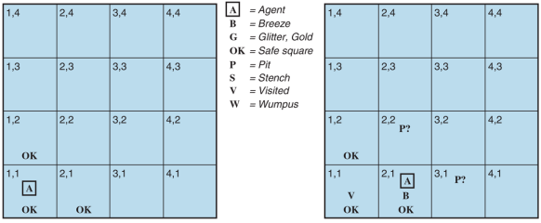
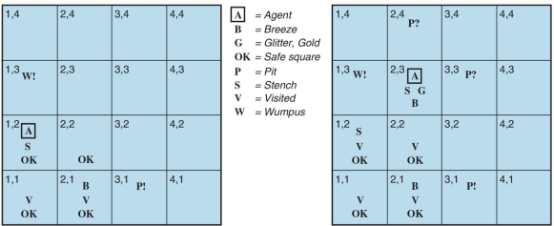
AGENTES LÓGICOS- El mundo de Wumpus (Introducción)
Notes:
Tenga en cuenta que en cada caso en el que el agente saca una conclusión de la información disponible, esa conclusión está garantizada para ser correcta si la información disponible es correcta. Esta es una propiedad fundamental del razonamiento lógico. En el resto de este capítulo, describimos cómo construir agentes lógicos que puedan representar información y sacar conclusiones como las descritas en los párrafos anteriores.

Slide 21
AGENTES LÓGICOS- Lógica y representación del conocimiento

Slide 22
Lógica-Oraciones (Sintaxis)
Las bases de conocimiento consisten en oraciones. Estas oraciones se expresan de acuerdo con la sintaxis del lenguaje de representación, que especifica todas las oraciones que están bien formadas. La noción de sintaxis es bastante clara en la aritmética ordinaria:
x + y = 4 es una oración bien formada,
mientras que:
X4+y= no lo es.

Slide 23
Lógica-Oraciones (Semántica)
La lógica también debe definir la semántica o el significado de las oraciones. La semántica define la verdad de cada oración con respecto a cada posible mundo.
Por ejemplo, la semántica para la aritmética especifica que la oración “x + y = 4” es verdadera en un mundo donde x=2 y y=2, pero falsa en un mundo donde x=2 y y=1. En los estándares de la lógica, cada oración debe ser verdadera o falsa en cada posible mundo: no hay términos intermedios.

Slide 24
Lógica-Oraciones (Semántica)
Los modelos son abstracciones matemáticas, cada una de las cuales tiene un valor de verdad fijo (verdadero o falso) para cada oración relevante.
Ejemplo:
Tenemos x hombres y y mujeres sentados en una mesa jugando al bridge,
la oración x+y=4
Cuando es verdadera?
Notes:
Informalmente, podemos pensar en un mundo posible como, por ejemplo, tener x hombres y y mujeres sentados en una mesa jugando al bridge, y la oración x+y=4 es verdadera cuando hay cuatro personas en total. Formalmente, los modelos posibles son solo todas las asignaciones posibles de números enteros no negativos a las variables x e y. Cada una de estas asignaciones determina la verdad de cualquier oración de aritmética cuyas variables sean x e y. Si una oración α es verdadera en el modelo m, decimos que m satisface α o, a veces, que m es un modelo de α.
Usamos la notación M(α) para referirnos al conjunto de todos los modelos de α. Satisfacción del modelo

Slide 25
Lógica-Oraciones (Semántica)
COMO RESUMEN:
Un modelo es un conjunto de asignaciones que indican si una oración es verdadera o falsa en un "mundo posible". Por ejemplo, si tienes una oración que dice "Hay un pozo en la casilla [2,2]", el modelo sería la asignación que dice si esta oración es verdadera o falsa en ese mundo.
Notes:
Informalmente, podemos pensar en un mundo posible como, por ejemplo, tener x hombres y y mujeres sentados en una mesa jugando al bridge, y la oración x+y=4 es verdadera cuando hay cuatro personas en total. Formalmente, los modelos posibles son solo todas las asignaciones posibles de números enteros no negativos a las variables x e y. Cada una de estas asignaciones determina la verdad de cualquier oración de aritmética cuyas variables sean x e y. Si una oración α es verdadera en el modelo m, decimos que m satisface α o, a veces, que m es un modelo de α.
Usamos la notación M(α) para referirnos al conjunto de todos los modelos de α. Satisfacción del modelo

Slide 26
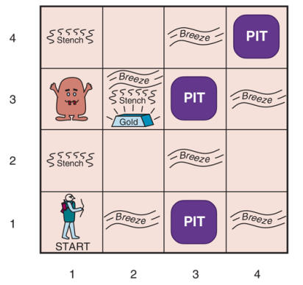
Lógica-Oraciones (Modelos)
Si una oración es verdadera en un modelo dado, decimos que el modelo satisface esa oración. Por ejemplo, si el modelo en el mundo del Wumpus asigna verdadero a la oración "Hay un Wumpus en la casilla [1,3]", entonces ese modelo satisface esa oración.
M(α) es la notación utilizada para referirse al conjunto de todos los modelos que satisfacen la oración α
Notes:
Por ejemplo, si α es la oración "Hay un Wumpus en la casilla [1,3]", M(α) sería el conjunto de todos los modelos posibles en los que esta oración es verdadera.
Un modelo es un conjunto de asignaciones que indican si una oración es verdadera o falsa en un "mundo posible". Por ejemplo, si tienes una oración que dice "Hay un pozo en la casilla [2,2]", el modelo sería la asignación que dice si esta oración es verdadera o falsa en ese mundo.

Slide 27
Lógica-Oraciones (Modelos)
Supongamos que tenemos la siguiente información:
Hay una brisa en la casilla [2,1].
Un modelo en este contexto podría ser la asignación de valores de verdad a las siguientes oraciones:
"Hay un pozo en la casilla [2,2]": Verdadero.
"Hay un pozo en la casilla [3,1]": Falso.
"Hay un Wumpus en la casilla [1,3]": Verdadero.
Este modelo satisface la oración "Hay una brisa en la casilla [2,1]", ya que de acuerdo con las reglas del mundo del Wumpus, la brisa implica la presencia de un pozo en una de las casillas adyacentes.

Slide 28
Lógica-Oraciones (Modelos)
En el contexto de la lógica y la teoría de modelos, un modelo en sí no es "erróneo" o "correcto" en el sentido convencional, ya que simplemente es una asignación de valores de verdad a las oraciones dentro de un sistema formal. Sin embargo, un modelo puede no corresponder con la realidad del entorno que se está modelando, lo que podría llevar a conclusiones equivocadas si se usa como base para tomar decisiones.

Slide 29
Lógica-Oraciones (Modelos)
Un agente lógico intentará reducir el número de modelos posibles a medida que obtiene más información del entorno. Cuanta más información perciba, más restricciones podrá aplicar a los modelos, descartando aquellos que no se ajustan a las nuevas percepciones. Idealmente, el agente reduce los posibles modelos hasta que solo quede uno, que corresponde con la realidad del entorno.

Slide 30
LÓGICA- Razonamiento lógico

Slide 31
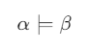
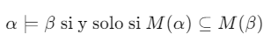
Lógica-Razonamiento Lógico
Implicación lógica entre oraciones: la idea de que una oración se sigue lógicamente de otra oración. En notación matemática, escribimos:
La definición formal de implicación es esta: α⊨β si y solo si, en todo modelo en el cual α es verdadera, β también es verdadera. Usando la notación que acabamos de introducir, podemos escribir:
Notes:
(Nótese la dirección del ⊆ aquí: si α⊨β, entonces α es una afirmación más fuerte que β; descarta más mundos posibles.) La relación de implicación es familiar en aritmética; estamos contentos con la idea de que la oración x=0 implica la oración xy=0. Obviamente, en cualquier modelo donde x es cero, es el caso que xy es cero (independientemente del valor de y).
Supón que tenemos dos oraciones lógicas:
α: "Si llueve, la calle está mojada."
β: "La calle está mojada."
En este caso:
M(α) son los modelos (o escenarios posibles) donde la calle está mojada si llueve.
M(β) son los modelos donde la calle está mojada en general.
La relación α⊨β cumple porque siempre que α sea verdadera (cuando llueve la calle está mojada), β también será verdadera (la calle está mojada). Esto implica que todos los modelos de α estarán incluidos dentro de los modelos de β, o en términos matemáticos: M(α)⊆M(β).

Slide 32
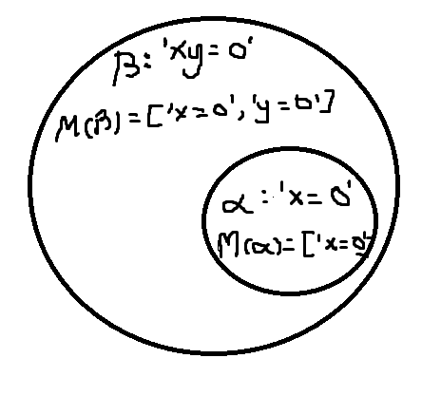
Lógica-Razonamiento Lógico
si α⊨β, entonces α es una afirmación más fuerte que β; descarta más mundos posibles.) La relación de implicación es familiar en aritmética; estamos contentos con la idea de que la oración x=0 implica la oración xy=0. Obviamente, en cualquier modelo donde x es cero, es el caso que xy es cero (independientemente del valor de y).
Notes:
Supón que tenemos dos oraciones lógicas:
α: "Si llueve, la calle está mojada."
β: "La calle está mojada."
En este caso:
M(α) son los modelos (o escenarios posibles) donde la calle está mojada si llueve.
M(β) son los modelos donde la calle está mojada en general.
La relación α⊨β cumple porque siempre que α sea verdadera (cuando llueve la calle está mojada), β también será verdadera (la calle está mojada). Esto implica que todos los modelos de α estarán incluidos dentro de los modelos de β, o en términos matemáticos: M(α)⊆M(β).

Slide 33
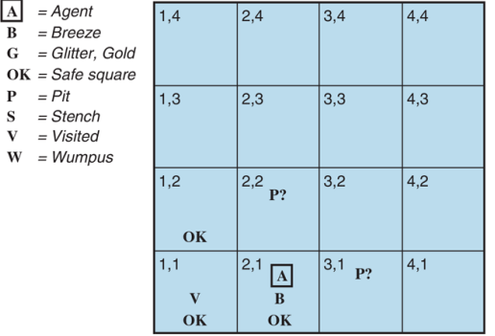
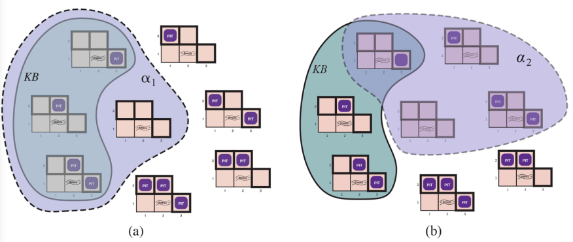
Lógica-Razonamiento Lógico
𝛼1 = "No hay pozo en [1,2]."
𝛼2 = “No hay pozo en [2,2]."
Notes:
Podemos aplicar el mismo tipo de análisis al ejemplo de razonamiento del mundo de Wumpus dado en la sección anterior. Considera la situación en la Figura 7.3(b): el agente no ha detectado nada en [1,1] y percibe una brisa en [2,1]. Estos perceptos, combinados con el conocimiento del agente sobre las reglas del mundo de Wumpus, constituyen la base de conocimiento (KB). El agente está interesado en saber si las casillas adyacentes [1,2], [2,2] y [3,1] contienen pozos. Cada una de las tres casillas podría contener o no un pozo, por lo que (ignorando otros aspectos del mundo por ahora) hay 2^3 = 8 modelos posibles.
La KB es falsa en modelos que contradicen lo que el agente sabe; por ejemplo, la KB es falsa en cualquier modelo en el que [1,2] contenga un pozo, porque no hay brisa en [1,1]. De hecho, solo hay tres modelos en los que la KB es verdadera, y estos se muestran rodeados por una línea continua en la Figura 7.5. Ahora consideremos dos posibles conclusiones:

Slide 34
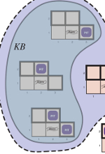
La base de conocimiento (KB) se puede pensar como un conjunto de oraciones o como una sola oración que afirma todas las oraciones individuales. La KB es falsa en los modelos que contradicen lo que el agente sabe, por ejemplo, la KB es falsa en cualquier modelo en el que [1,2] contenga un pozo, porque no hay brisa en [1,1]. De hecho, solo hay tres modelos en los que la KB es verdadera.

Slide 35
Lógica-Oraciones (Modelos)
El KB es un conjunto de oraciones que representan lo que el agente sabe con certeza hasta el momento. Esas oraciones podrían ser algo como:
"No hay pozo en [1,2]" es True.
"No hay pozo en [1,1]" es True.
"No hay pozo en [2,1]" es True.
Los tres modelos posibles a los que nos referimos son diferentes "mundos posibles" en los que el KB es verdadero. En otras palabras, los modelos son posibles configuraciones del entorno del agente que no contradicen el conocimiento que el agente tiene. Por lo tanto, a partir de KB podemos filtrar los mundos posibles

Slide 36
El algoritmo de inferencia ilustrado en la se llama verificación de modelos, porque enumera todos los modelos posibles para verificar que α es verdadero en todos los modelos en los que KB es verdadero, es decir, que M(KB) ⊆ M(α).

Slide 37
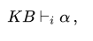
Lógica-Oraciones (Modelos)
Al entender la implicación y la inferencia, puede ser útil pensar en el conjunto de todas las consecuencias de KB como un pajar y en 𝛼 como una aguja.
La implicación es como si la aguja estuviera en el pajar; la inferencia es como encontrarla.
Esta distinción se expresa en una notación formal: si un algoritmo de inferencia 𝑖 puede derivar 𝛼 de KB, escribimos:
lo cual se pronuncia “𝛼 se deriva de KB por 𝑖” o “𝑖 deriva 𝛼 de KB”.
Notes:
Un algoritmo de inferencia que solo deriva oraciones implicadas se llama correcto o preservador de verdad. La corrección es una propiedad altamente deseable. Un procedimiento de inferencia incorrecto esencialmente inventa cosas a medida que avanza: anuncia el descubrimiento de agujas inexistentes. Es fácil ver que la verificación de modelos, cuando es aplicable, es un procedimiento correcto.
La propiedad de completitud también es deseable: un algoritmo de inferencia es completo si puede derivar cualquier oración que esté implicada. Para pajares reales, que son finitos en extensión, parece obvio que un examen sistemático siempre puede decidir si la aguja está en el pajar. Sin embargo, para muchas bases de conocimiento, el pajar de consecuencias es infinito
Implicación es una relación lógica que ya existe entre dos oraciones (o entre KB y una oración). Es decir, la verdad de una oración garantiza la verdad de otra sin necesidad de hacer ningún cálculo. Inferencia es el proceso mediante el cual un agente descubre (o "encuentra") esas implicaciones. Implicación es un hecho lógico que ya existe, pero la inferencia es el proceso activo de encontrarlo.

Slide 38
Las oraciones son configuraciones físicas del agente, y el razonamiento es un proceso de construir nuevas configuraciones físicas a partir de las anteriores. El razonamiento lógico debe asegurar que las nuevas configuraciones representen aspectos del mundo que realmente se derivan de los aspectos que representan las configuraciones anteriores.

Slide 39
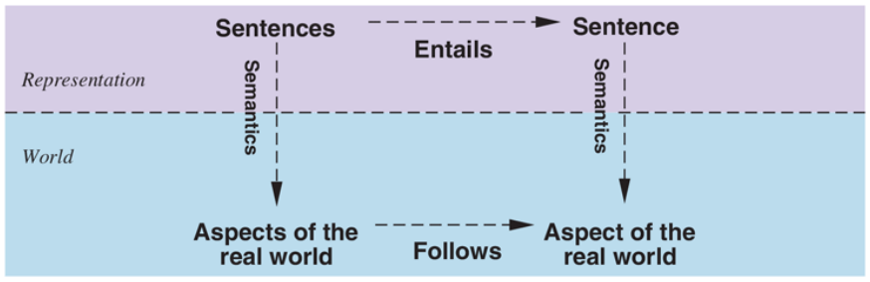
Notes:
Las oraciones son configuraciones físicas del agente, y el razonamiento es un proceso de construir nuevas configuraciones físicas a partir de las antiguas. El razonamiento lógico debe asegurar que las nuevas configuraciones representen aspectos del mundo que realmente se derivan de los aspectos que las configuraciones antiguas representan.

